Slide 1


Slide 2
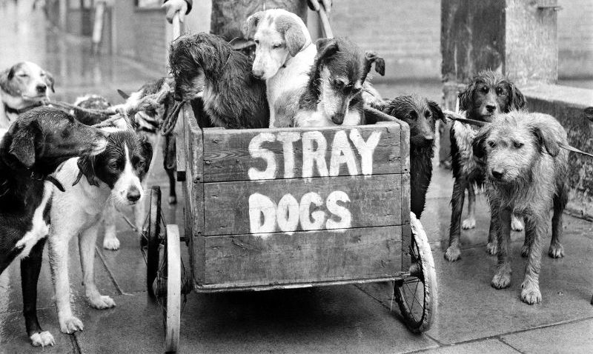
STRAY DOG POPULATION CONTROL
السيطرة على أعداد الكلاب الضالة
إعداد
ا.م.د. رافد مجيد

Slide 3
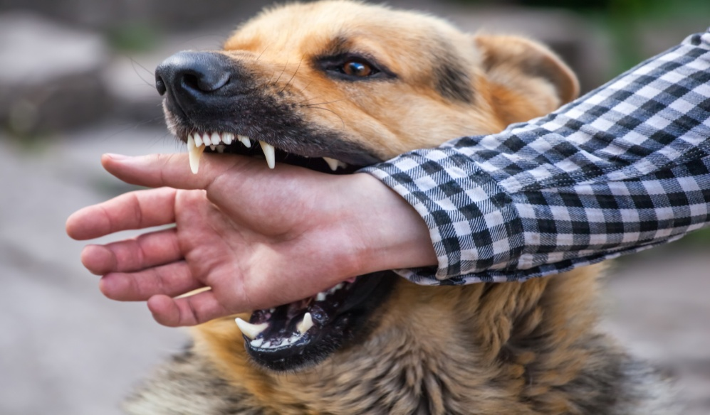
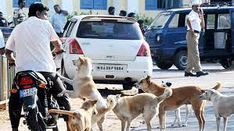
الهدف:
التعامل مع الكلاب الضالة والوحشية التي تسبب مشاكل خطيرة على صحة الإنسان وصحة الحيوان ولها مشاكل اجتماعية واقتصادية في العديد من البلدان.
يجب منع الآثار السلبية للكلاب على المجتمع ، من خلال التلوث (مثل البراز والضوضاء) ، والمخاطر على صحة الإنسان من خلال العض أو حوادث المرور والمخاطر على الكلاب الأخرى والحياة البرية والماشية وغيرها من أنواع الحيوانات المصاحبة
أن الاعتراف بصحة الإنسان يمثل أولوية بما في ذلك الوقاية من الأمراض المشتركة ولا سيما داء الكلب ، فإن منظمة الرفق بالحيوان تدرك أهمية السيطرة على تجمعات الكلاب دون التسبب في معاناة الحيوانات غير الضرورية أو التي يمكن تجنبها.
يجب أن تلعب الخدمات البيطرية دورًا رائدًا في الوقاية من الأمراض المشتركة وضمان صحة الحيوان ويجب أن تشارك في مكافحة أعداد الكلاب وتنسيق أنشطتها مع المؤسسات العامة و / أو الوكالات المختصة الأخرى.

Slide 4
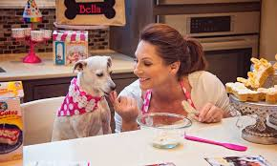
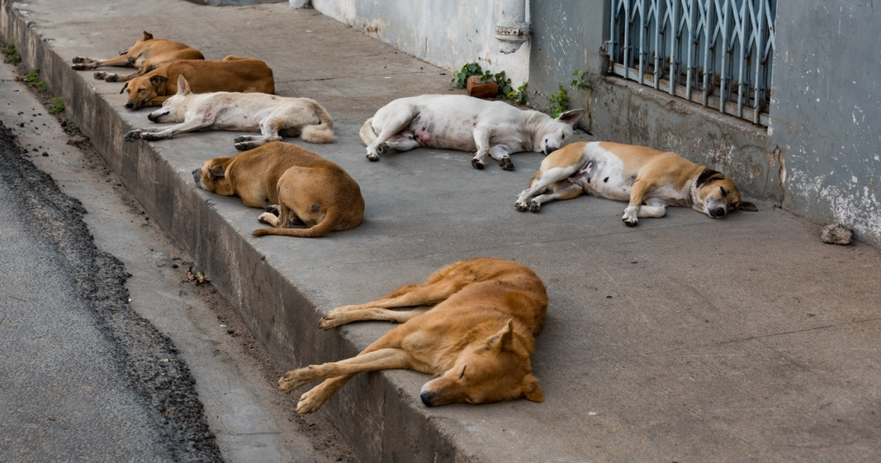
الكلب الضال Stray dog أي كلب لا يخضع للسيطرة المباشرة من قبل شخص أو لا يمنعه من التجوال.
أنواع الكلاب الضالة:
أ) كلب مملوك يتجوال حرا لا يخضع لسيطرة أو قيود مباشرة في وقت معين ؛
ب) كلب طليق بدون مالك.
ج) الكلب الوحشي: الكلب الداجن الذي عاد إلى الحالة البرية ولم يعد يعتمد بشكل مباشر على البشر من أجل التكاثر الناجح
كلب مملوك Owned dog تعني كلبًا مع شخص يدعي المسؤولية.
برنامج التحكم في عدد الكلاب يعني برنامجًا يهدف إلى تقليل عدد الكلاب الضالة إلى مستوى معين و / أو الحفاظ عليها عند هذا المستوى و / أو إدارتها.

Slide 5

الملكية المسؤولة للكلاب Responsible dog ownership
تعني الحالة التي بموجبها يقبل الشخص ويلتزم بأداء واجبات مختلفة وفقًا للتشريعات المعمول بها وتركز على تلبية الاحتياجات السلوكية والبيئية والمادية للكلب والوقاية من المخاطر ( العدوان أو انتقال المرض أو الإصابات) التي قد يشكلها الكلب على المجتمع أو الحيوانات الأخرى أو البيئة.

Slide 6


السلطات والمنضمات المسئوولة
1. السلطة البيطرية هي المسؤولة عن تنفيذ تشريعات الصحة الحيوانية ورعاية الحيوان بالتنسيق مع الهيئات والمؤسسات الحكومية المختصة الأخرى.
تتطلب مكافحة الأمراض الحيوانية المنشأ المستوطنة مثل داء الكلب والعدوى الطفيلية (مثل Echinococcus spp.)
أن صحة الحيوان وبعض جوانب الصحة العامة تقع ضمن اختصاص هذه الهيئة ، لكن تنظيم و / أو الإشراف على مخططات مكافحة الكلاب يمكن تكون مسئولية المنظمات غير الحكومية والجهات الحكومية بخلاف السلطة البيطرية.

Slide 7
السلطات والمنضمات المسئولة
2. الوكالات الحكومية الأخرى ستعتمد مسؤوليات الوكالات الحكومية الأخرى على المخاطر التي تتم إدارتها وهدف / طبيعة تدابير السيطرة على أعداد الكلاب المستخدمة.
تلعب الوزارة أو الوكالة الأخرى المسؤولة عن الصحة العامة دورًا قياديًا وقد يكون لها سلطة تشريعية في التعامل مع الأمراض المشتركة.
السيطرة على الكلاب الضالة (مثل الكلاب الضالة على الطرق ؛ هجمات الكلاب داخل المجتمعات) قد تقع ضمن مسؤولية وكالة الصحة العامة ولكن من المرجح أن تكون مسؤولية السلطات الحكومية المحلية أو الوكالات الأخرى عن السلامة العامة / الأمن الذي يعمل على مستوى الولاية / المقاطعة أو البلدية.
قد تتحمل وكالات حماية البيئة المسؤولية عن مشاكل التحكم المرتبطة بالكلاب الضالة عندما تشكل خطراً على البيئة (مثل السيطرة على الكلاب الضالة في المتنزهات الوطنية ، أو منع هجمات الكلاب على الحياة البرية أو انتقال الأمراض إلى الحياة البرية)
ايضا تنظم وكالات حماية البيئة تدابير لمنع الكلاب من الوصول إلى النفايات أو مياه الصرف الصحي البشرية.

Slide 8



3. الطبيب البيطري من القطاع الخاص هو المسؤول عن تقديم المشورة لمالكي الكلاب أو المعالجين الذين يستشيرون الطبيب البيطري للحصول على المشورة أو العلاج للكلب.
يمكن للطبيب البيطري من القطاع الخاص أن يلعب دورًا مهمًا في مراقبة الأمراض لأنه قد يكون أول من يرى كلبًا يعاني من مرض يمكن الإبلاغ عنه مثل داء الكلب.
يلعب الأطباء البيطريون أيضًا دورًا مهمًا (غالبًا بالتنسيق مع الشرطة و / أو السلطات المحلية) في التعامل مع حالات الإهمال التي يمكن أن تؤدي إلى مشاكل مع الكلاب الضالة وسوء الإدارة.
يتمتع الطبيب البيطري الخاص بالكفاءة ويشارك في برامج صحة الكلاب وتدابير السيطرة على العدد ، بما في ذلك الاختبارات الصحية والتطعيم وتحديد الهوية وتربية الكلاب أثناء غياب المالك والتعقيم والقتل الرحيم.
يعد الاتصال ثنائي الاتجاه بين الطبيب البيطري في القطاع الخاص والسلطة البيطرية أمرًا مهمًا للغاية

Slide 9


5. السلطات الحكومية المحلية
هي المسؤولة عن العديد من الخدمات والبرامج التي تتعلق بالصحة والسلامة والمصلحة العامة ضمن ولايتها القضائية
يعطى الإطار التشريعي السلطة للوكالات الحكومية المحلية فيما يتعلق بجوانب الصحة العامة والصحة البيئية / النظافة وأنشطة التفتيش / والسيطرة.
تكون الوكالات الحكومية المحلية مسؤولة عن تطوير وإنفاذ التشريعات المتعلقة بملكية الكلاب (مثل التسجيل، والتحصين) ، والسيطرة على الكلاب الضالة (مثل اصطياد الكلاب والملاجئ) والتخفيف من المشاكل التي تسببها الكلاب الضالة في ولايتها القضائية.
يعد التعاون مع الأطباء البيطريين من القطاع الخاص (على سبيل المثال في برامج تعقيم وتطعيم الكلاب الضالة) سمة مشتركة لبرامج مراقبة الكلاب.
بغض النظر عن الأساس التشريعي ، من الضروري أن يكون هناك تعاون من السلطات الحكومية المحلية في السيطرة على الكلاب الضالة.

Slide 10

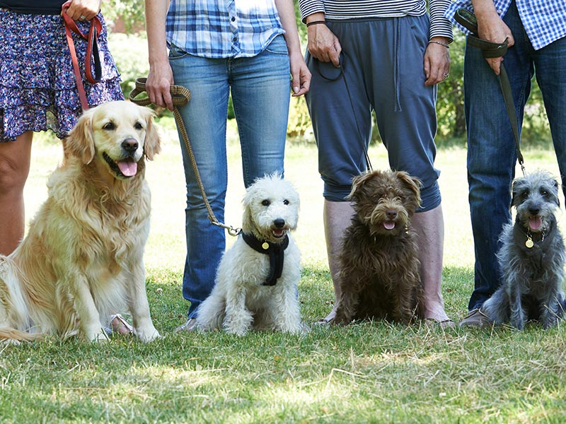
6. أصحاب الكلاب
عندما يتولى شخص ما ملكية كلب ، يجب أن يكون هناك قبول فوري لمسؤولية هذا الكلب ، وعن أي نسل قد ينتجه ، طوال فترة حياته أو حتى يتم العثور على مالك لاحق له.
يجب على المالك التأكد من توفير الاحتياجات السلوكية ، وحماية الكلب ، قدر الإمكان ، من الأمراض المعدية (من خلال التطعيم ومكافحة الطفيليات) ومن التكاثر غير المرغوب فيه (من خلال وسائل منع الحمل أو التعقيم) .
يجب على المالكين التأكد من أن ملكية الكلب محددة بوضوح (ويفضل أن يكون ذلك من خلال تحديد هوية دائمة مثل الوشم أو الرقاقة الدقيقة) ، ويتم تسجيلها في قاعدة بيانات مركزية.
يجب اتخاذ جميع الخطوات المعقولة للتأكد من أن الكلب لا يتجول خارج نطاق السيطرة بطريقة من شأنها أن تشكل مشكلة للمجتمع و / أو البيئة.

Slide 11

عند تطوير برنامج السيطرة على أعداد الكلاب ، يوصى بأن تنشئ السلطات مجموعة استشارية ، والتي ينبغي أن تشمل الأطباء البيطريين ، وخبراء في بيئة الكلاب ، وسلوك الكلاب والأمراض المشتركة، وممثلي أصحاب المصلحة المعنيين (السلطات المحلية ، خدمات / سلطات صحة الإنسان ، خدمات / سلطات مراقبة البيئة ، المنظمات غير الحكومية والجمهور). سيكون الغرض الرئيسي من هذه المجموعة الاستشارية هو تحليل المشكلة وتحديدها كمياً ، وتحديد الأسباب ، والحصول على رأي عام حول الكلاب واقتراح الأساليب الأكثر فاعلية لاستخدامها على المدى القصير والطويل

Slide 12
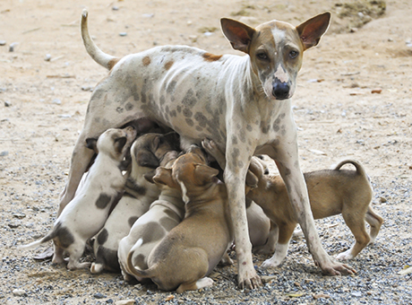
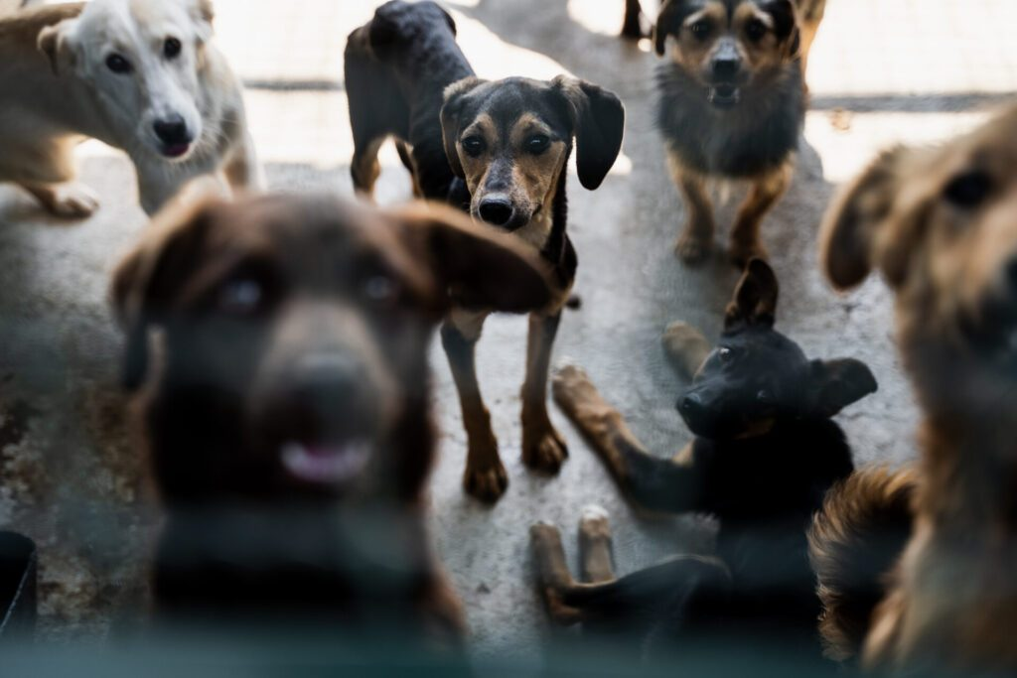
الاعتبارات الهامة هي كما يلي:
1. التعرف على مصادر الكلاب الضالة وهي:
أ) الكلاب المملوكة التي تتجول بحرية
ب) الكلاب التي تخلى عنها أصحابها ، بما في ذلك الجراء الناتجة عن تربية الكلاب المملوكة خارج نطاق السيطرة.
ج) الكلاب غير المملوكة التي تتكاثر بنجاح.
2. تقدير العدد الحالي والتوزيع والبيئة
الأدوات العملية المتاحة تشمل سجلات الكلاب ، وتقديرات تعداد ومسوحات الكلاب ، والمربين ، وملاجئ الكلاب والأطباء البيطريين.
.

Slide 13
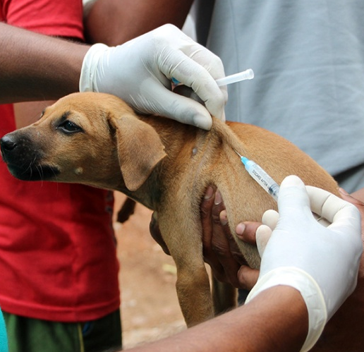
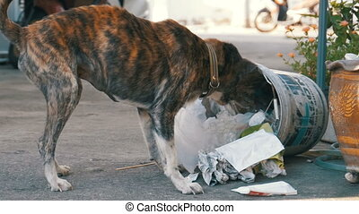
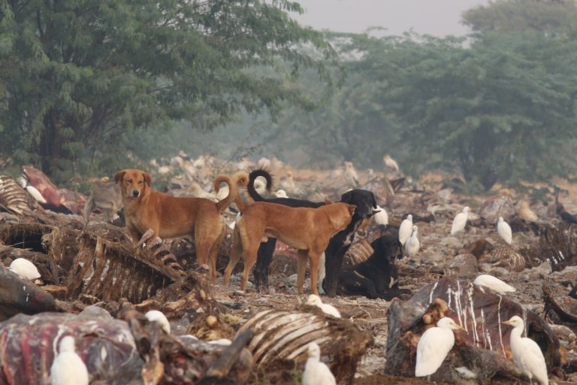
3. يمكن أن يتضمن الإطار التنظيمي الذي من شأنه مساعدة السلطات على إنشاء برامج ناجحة لمكافحة الكلاب العناصر الرئيسية التالية:
أ) تسجيل الكلاب وتحديد هويتها وترخيص مربي الكلاب ؛
ب) التطعيم ضد داء الكلب والتدابير الوقائية الأخرى ضد الأمراض الحيوانية المنشأ ، حسب الاقتضاء ؛
ج) الإجراءات البيطرية (مثل الإجراءات الجراحية) ؛
ه) السيطرة على الكلاب الخطرة.
و) اللوائح الخاصة بتربية وبيع الكلاب.
ز) الضوابط البيئية (مثل المسالخ ، ومقالب القمامة ، ومرافق المخزون الميت) ؛
ح) اللوائح الخاصة بملاجئ الكلاب ؛
ط) التزامات الرفق بالحيوان للمالكين والسلطات.

Slide 14

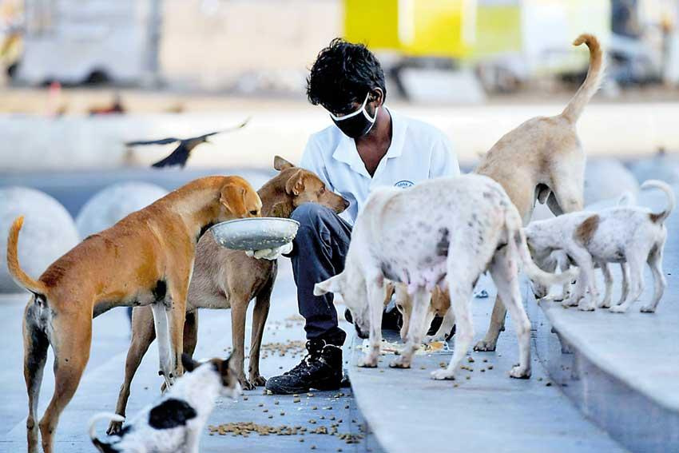
تدابير الرقابة Control measures
التعليم والتشريعات للملكية المسؤولة Education and legislation for responsible ownership سيؤدي تشجيع أصحاب الكلاب على تحمل المسؤولية بشكل أكبر إلى تقليل عدد الكلاب المسموح لها بالتجول ، وتحسين صحة الكلاب ، وتقليل المخاطر التي تشكلها الكلاب على المجتمع.
يجب أن يعالج التثقيف بشأن ملكية الكلاب المسؤولة (للكلب المملوك حاليًا وأي ذرية ينتجه) العناصر التالية:
أ) إعداد الكلب للتعامل مع بيئته من خلال الاهتمام بالتنشئة الاجتماعية والتدريب ؛
ب) تسجيل الكلاب وتحديد هويتها
ج) الوقاية من الأمراض ، ولا سيما الأمراض المشتركة ، على سبيل المثال من خلال التطعيم المنتظم في المناطق الموبوءة بداء الكلب ؛
د) منع الآثار السلبية للكلاب على المجتمع ، من خلال التلوث (مثل البراز والضوضاء) ، والمخاطر على صحة الإنسان من خلال العض أو حوادث المرور والمخاطر على الكلاب الأخرى والحياة البرية والماشية وغيرها من أنواع الحيوانات المصاحبة ؛
هـ) مراقبة تكاثر الكلاب.

Slide 15
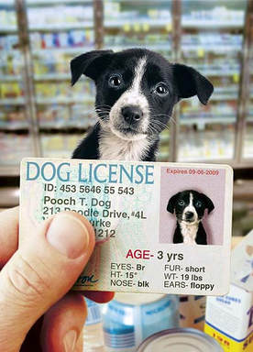
تدابير الرقابة Control measures
2. تسجيل الكلاب وتحديد هويتها (الترخيص) أحد المكونات الأساسية للتحكم في أعداد الكلاب من قبل السلطات المختصة هو تسجيل الكلاب المملوكة وتحديدها. يمكن التأكيد على التسجيل وتحديد الهوية كجزء من الملكية المسؤولة للكلاب وغالبًا ما يتم ربطهما ببرامج صحة الحيوان ، على سبيل المثال ، التطعيم الإلزامي ضد داء الكلب وإمكانية التتبع.
يمكن استخدام تسجيل الحيوانات في قاعدة بيانات مركزية لدعم إنفاذ التشريعات ولم شمل الحيوانات المفقودة مع أصحابها. يمكن تشجيع السيطرة على تكاثر الكلاب عن طريق التعقيم من خلال الحوافز المالية التي تقدمها رسوم الترخيص التفاضلية.

Slide 16
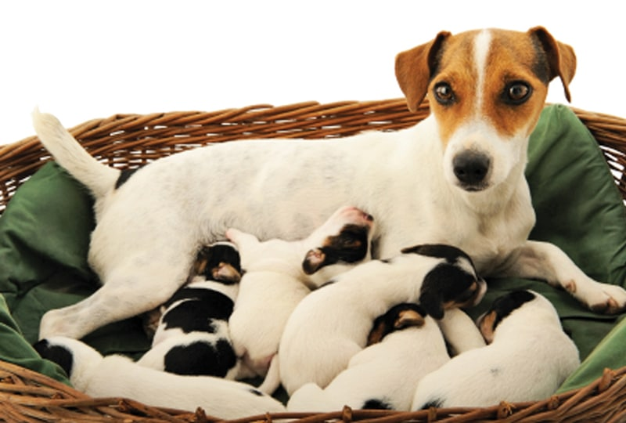
تدابير الرقابة Control measures
3. التحكم في الإنجاب
يمنع التحكم في التكاثر في الكلاب ولادة الجراء غير المرغوب فيها. يُنصح بتركيز الجهود للسيطرة على التكاثر على المجموعات من الكلاب التي تم تحديدها على أنها الأكثر إنتاجية والأكثر ترجيحًا لتكون مصادر الكلاب الضالة وغير المرغوب فيها.
. قد تكون هناك حاجة لإشراك كل من القطاع البيطري الخاص والعام لتلبية الطلب على الخدمات. يمكن النظر في دعم برامج التعقيم من قبل الحكومة أو المنظمات الأخرى لتشجيع الاستيعاب.
تشمل طرق التحكم في التكاثر في الكلاب ما يلي:
أ) التعقيم الجراحي ؛
ب) التعقيم الكيميائي.
ج) فصل إناث الكلاب أثناء الشبق عن الذكور غير المعقمة

Slide 17
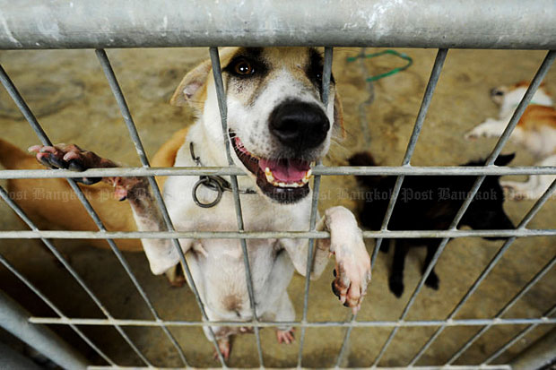
تدابير الرقابة Control measures
4. الإزالة والتداول
على السلطة المختصة جمع الكلاب التي لا تخضع للإشراف المباشر والتحقق من ملكيتها. يجب أن يتم القبض على الكلاب ونقلها وحملها بطريقة إنسانية. يجب على السلطة المختصة وضع وتنفيذ التشريعات المناسبة والتدريب لتنظيم هذه الأنشطة. ويجب استخدام المعدات التي تدعم التعامل الإنساني. لا ينبغي استخدام حلقات الأسلاك غير المغطاة للقبض.

Slide 18
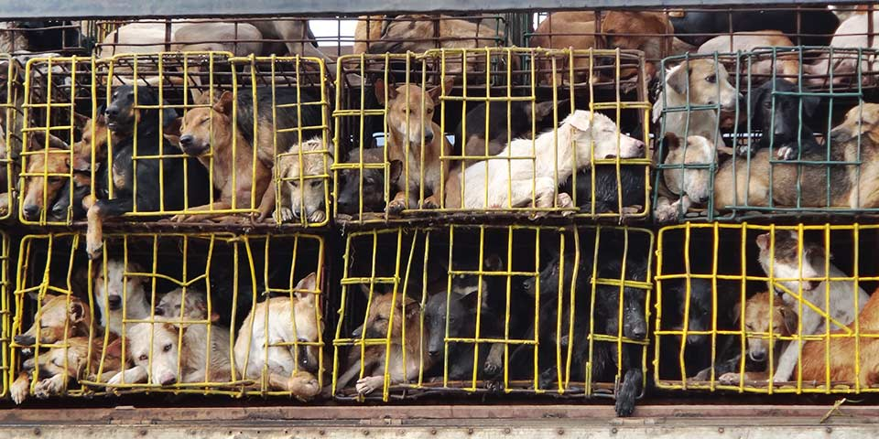
تدابير الرقابة Control measures
5. القبض على هذه الكلاب وإعادتها أو إعادة تسكينها أو إطلاق سراحها
تتحمل السلطات المختصة مسؤولية وضع معايير دنيا للسكن (المرافق المادية) والعناية بهذه الكلاب. يجب أن يكون هناك شرط لاحتجاز الكلاب لفترة زمنية معقولة للسماح بلم الشمل مع المالك ،او اعطائها لمالك اخر. وعند الاقتضاء ، لمراقبة داء الكلب. او اطلاق سراحها بعد التطعيم.
قد تكون الكلاب التي يتم إزالتها من المجتمع كثيرة جدًا أو قد تكون غير مناسبة لأي مخطط لإعادة التوطين. إذا كان القتل الرحيم لهذه الحيوانات غير المرغوب فيها هو الخيار الوحيد ، فيجب إجراء الإجراء وفقًا لتوجيهات السلطة المختصة

Slide 19
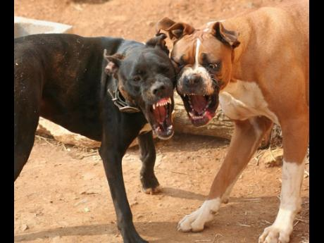
تدابير الرقابة Control measures
6. الضوابط البيئية يجب اتخاذ خطوات لاستبعاد الكلاب من مصادر الغذاء (مثل مقالب القمامة والمسالخ ، وتركيب حاويات قمامة مقاومة للحيوانات
7. مراقبة حركة الكلاب - الدولية (تصدير / استيراد) بشأن الحركة الدولية للكلاب بين البلدان الخالية من داء الكلب والبلدان التي يُعتقد أنها مصابة بداء الكلب.
8. مراقبة تحركات الكلاب - داخل المنطقة (مثل قوانين ربط الحيوان وقيود التجوال) يتم اللجوء إلى تدابير التحكم في حركة الكلاب في بلد ما للأسباب التالية:
أ) لمكافحة داء الكلب عندما يكون المرض موجودًا في بلد ما ؛
ب) لأسباب تتعلق بالسلامة العامة.
ج) من أجل سلامة "الكلاب المملوكة" في منطقة أو مكان عندما يكون هناك برنامج لمكافحة الكلاب الضالة ؛
د) حماية الحياة البرية والماشية.

Slide 20
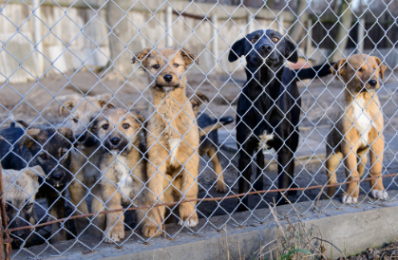
تدابير الرقابة Control measures
9. تنظيم تجار الكلاب التجارية
يجب تشجيع مربي الكلاب وتجارها على تكوين جمعية مناسبة أو الانضمام إليها.
الالتزام بتربية وبيع الكلاب السليمة جسديًا ونفسيًا ، حيث من المرجح أن يتم التخلي عن الكلاب غير الصحية لتصبح جزءًا من الكلاب الضالة.
يجب عليهم تشجيع المربين والتجار على تقديم المشورة بشأن الرعاية المناسبة لجميع أصحاب الكلاب الجدد.
وقد تتطلب من المربين والتجار السماح بالتفتيش المنتظم ، بما في ذلك التفتيش البيطري.

Slide 21

تدابير الرقابة Control measures
10.الحد من حدوث عضات الكلاب
إن أكثر الوسائل فعالية للحد من انتشار عضات الكلاب هي التثقيف وإلقاء المسؤولية على المالك.
يجب توعية أصحاب الكلاب بمبادئ الملكية المسؤولة للكلاب . من الضروري وجود آليات قانونية تمكن السلطات المختصة من فرض عقوبات أو التعامل مع المالكين غير المسؤولين. ومن شأن مخططات التسجيل وتحديد الهوية الإلزامية أن تسهل التطبيق الفعال لهذه الآليات.
الأطفال الصغار هم المجموعة الأكثر تعرضًا لخطر عضات الكلاب. يجب على السلطات طلب المشورة من خبراء سلوك الكلاب في تطوير برامج تعليم سلامة الكلاب.

Slide 22

تدابير الرقابة Control measures
11. القتل الرحيم
عند ممارسة القتل الرحيم ، يجب اتباع الأساليب العملية والسريعة والإنسانية وضمان سلامة العاملين. من المهم تقليل التوتر والقلق والألم من خلال ضمان تدريب العاملين بشكل مناسب.

Slide 23
طرق القتل الرحيم للكلاب
1.عن طريق الحقن الكيميائي: يجب أن يتم حقنه تحت إشراف بيطري ومن قبل موظفين مدربين. والحيوان تحت السيطرة.
أ) الباربيتورات Barbiturates تحفز الباربيتورات القتل الرحيم بسلاسة ، مع أقل قدر من الانزعاج للحيوان. هذه الأدوية تبقى في الذبيحة وقد تسبب التخدير أو الموت للحيوانات التي تأكل الجثة
ب) جرعة زائدة من ادوية التخدير(thiopentone or propofenol) مفعول سريع بشكل عام وأقل قدر من الانزعاج للحيوان ، قد تؤدي الجرعات المنخفضة إلى الإفاقة ، مطلوب جرعة كبيرة (مكلف)
ج) كلوريد البوتاسيوم (KCl): K + سامة للقلب ومؤلمة للغاية إذا تم استخدامها بدون عامل مخدر. متاح بسهولة دون رقابة بيطرية.

Slide 24
طرق القتل الرحيم للكلاب
2. الطريقة الميكانيكية
أ)الرصاصة الحرة Free bullet: يمكن أن تكون غير إنسانية ,إذا كانت الرصاصة غير دقيقة وكان الكلب مصابًا فقط ؛ الكلب قد يهرب.. قد تكون أنسجة المخ غير متوفرة لتشخيص داء الكلب. هنالك خطر من إصابة المارة. و توجد قيود قانونية على استخدام الأسلحة النارية.
ب) Penetrating captive bolt followed by pithing . يجب تقييد الحيوان. لا يوجد خطر على العامل ما لم يكن هناك خطر إصابة من كلب مصاب بداء الكلب ، بسبب التلامس المحتمل مع أنسجة المخ قد تكون أنسجة المخ غير متاحة لتشخيص داء الكلب. وايضا القيود القانونية على استخدام الأسلحة النارية
ج) استنزاف الدم Exsanguination: يتسبب في نقص حجم الدم في الكلب. خطر على التقني من خلال استخدام أداة حادة. يجب أن يتم ذلك على حيوان فاقد للوعي. مرفوض من بعض الجهات

Slide 25
طرق القتل الرحيم للكلاب
3. الطريقة الغازية:
أ)أول أكسيد الكربون: (CO) يسبب المعاناة. قد تظهر علامات الضيق (التشنجات ، الهياج) خطير للغاية بالنسبة للتقني - الغاز عديم الرائحة ويسبب سمية على كل من المستويات العالية الحادة والمستويات المنخفضة المزمنة، يموت الكلب بسرعة كبيرة إذا تم استخدام تركيز من 4 إلى 6 . الغاز غير قابل للاشتعال أو الانفجار إلا بتركيز أكبر من 10٪
ب) ثاني أكسيد الكربون CO2 : ثاني أكسيد الكربون أثقل من الهواء ، لذلك عند حدوث ملء غير كامل للغرفة ، قد ترفع الكلاب رأسها وتتجنب التعرض. غرفة غاز ثاني أكسيد الكربون المضغوط هي الطريقة الوحيدة المقبولة لأنه يمكن مراقبة التركيز وتنظيمه. الغاز غير قابل للاشتعال أو متفجر ويسبب تخديرًا سريعًا جدًا عند استخدام التركيزات الصحيحة. منخفض الكلفة. متوفر بسهولة كغاز مضغوط
ج) جرعة زائدة من غاز التخدير (هالوثان أو إنفلوران) الغاز غير قابل للاشتعال أو متفجر. قيمة للاستخدام مع الحيوانات الصغيرة (تكلفة عالية

Slide 26
طرق القتل الرحيم للكلاب
الطريقة الكهربائية
الصعق الكهربي يحدث الرجفان القلبي قبل بداية فقدان الوعي ، مما يسبب ألماً شديداً إذا كان الكلب واعياً. يمكن أن يحدث الألم أيضًا بسبب التمدد العنيف للأطراف والرأس والرقبة.
قد لا تكون الطريقة فعالة إذا تم تطبيق تيار غير كافٍ. يجب أن تفقد الكلاب وعيها قبل أن تتعرض للصعق بالكهرباء. يمكن تحقيق ذلك عن طريق الصعق الكهربائي (التيار عبر الدماغ لإنتاج الصعق الفوري) أو التخدير.
قد تكون خطرة على المشغل الذي يجب أن يستخدم معدات الحماية (الأحذية والقفازات).
تكلفة منخفضة غير إنسانية إذا تم إجراؤها على كلب واعي. قد يثير اعتراضات

Slide 27

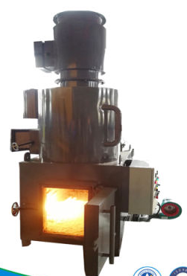
تأكيد الموت
بالنسبة لجميع طرق القتل الرحيم المستخدمة ، يجب تأكيد الموت قبل التخلص من الحيوانات أو تركها دون رقابة. إذا لم يكن الحيوان ميتًا ، فيجب تنفيذ طريقة أخرى للقتل الرحيم.
التخلص من الجثث
يجب التخلص من الجثث بطريقة تتوافق مع التشريعات. يجب الانتباه إلى مخاطر البقايا التي تحدث في الذبيحة. يعتبر الحرق عمومًا الطريقة الأكثر أمانًا للتخلص من الجثث.

Slide 28


